Slide 1
HTML5&CSS3[201413A109701]
13차시 1강 모바일 웹 버전
메타 데이터 | 과목 | 학과 | 모바일융합
 |  | 과목명 | HTML5&CSS3
 |  | 이수구분 | 전공
 |  | 대상학년 | 1학년
 |  | 개발년도 | 2014년
 |  | 개발학기 | 2학기
 |  | 개발유형 | PPT크로마
 |  | 총차시수 | 26
 |  | 담당교수 | 허광남
 |  | 교수설계자 | 엄정윤
 |  | 디자이너 | 이수진
 |  | 프로그래머
 |  | 영상제작 | 조경하
 |  | 과목 개요 | 웹 페이지의 근본이 되는 HTML5와 스타일을 위한 CSS3 그리고 웹앱의 엔진 역할을 하는 자바스크립트를 이해 모바일 웹 환경에서 사용 가능한 모바일 웹 페이지를 쉽게 개발하는 개발도구를 소개 모바일 웹 페이지로 데이터를 공유하는 게시판 애플리케이션 제작
 |  | 과목 키워드 | HTML5, CSS3, JavaScript, 웹 개발, 웹앱, webapp, 모바일 웹
 | 강의 | 개발유형 | PPT크로마
 |  | 강의명 | 모바일 웹 버전
 |  | 차시수 | 13차시 1강
 |  | 강의 키워드 | 모바일 웹, 웹 서비스, 모바일 웹 개발
 |  | 작성일
 |  | 강의시간/강의페이지

Slide 2
13차시 1강
모바일 웹 버전

Slide 3

모바일 웹 버전을 개발할 수 있다.
모바일 웹 개발도구를 사용할 수 있다.
모바일 웹을 테스트할 수 있다.

Slide 4

모바일 웹 버전
모바일 웹 개발도구 활용
모바일 웹 테스트

Slide 5
1
모바일 웹 버전
1
모바일 웹
1) 모바일 웹의 특징
viewport 메타태그
PC와는 다른 해상도
width=device-width,
모바일 전용 페이지
반응형 웹 페이지

Slide 6
1
모바일 웹 버전
2
모바일 웹 태그
1) viewport 메타 태그
<meta name="viewport“ content="width=device-width, initial-scale=1.0, minimum-scale=1.0, maximum-scale=1.0, user-scalable=no">

Slide 7
1
모바일 웹 버전
3
모바일 웹 해상도
1) 모바일 웹 해상도
320 x 480
640 x 960
360 x 640
768 x 1024, …
가로 모드(landscape), 세로 모드(portrait)

Slide 8
1
모바일 웹 버전
4
모바일 웹 페이지 전략
1) 전용 주소
http://m.domain.com
http://www.domain.com/m
모바일 user-agent 확인으로 리다이렉팅
m.naver.com , m.daum.net

Slide 9
1
모바일 웹 버전
4
모바일 웹 페이지 전략
2) 반응형 웹
http://www.getbootstrap.com
미디어 쿼리
@media screen and (max-width: 480px) {}
@media screen and (min-width: 640px) {}

Slide 10
2
모바일 웹 개발도구 활용
1
모바일 웹 개발도구
1) 크롬 웹 인스펙터
모바일 개발 지원 기능
다양한 기기 해상도
인터넷 접속 속도 선택
위치, 가속도 센서 시뮬레이션

Slide 11


2
모바일 웹 개발도구 활용
1
모바일 웹 개발도구
2) 모바일 아이콘
좌측 상단의 모바일 아이콘
우측 상단의 레이아웃 아이콘

Slide 12
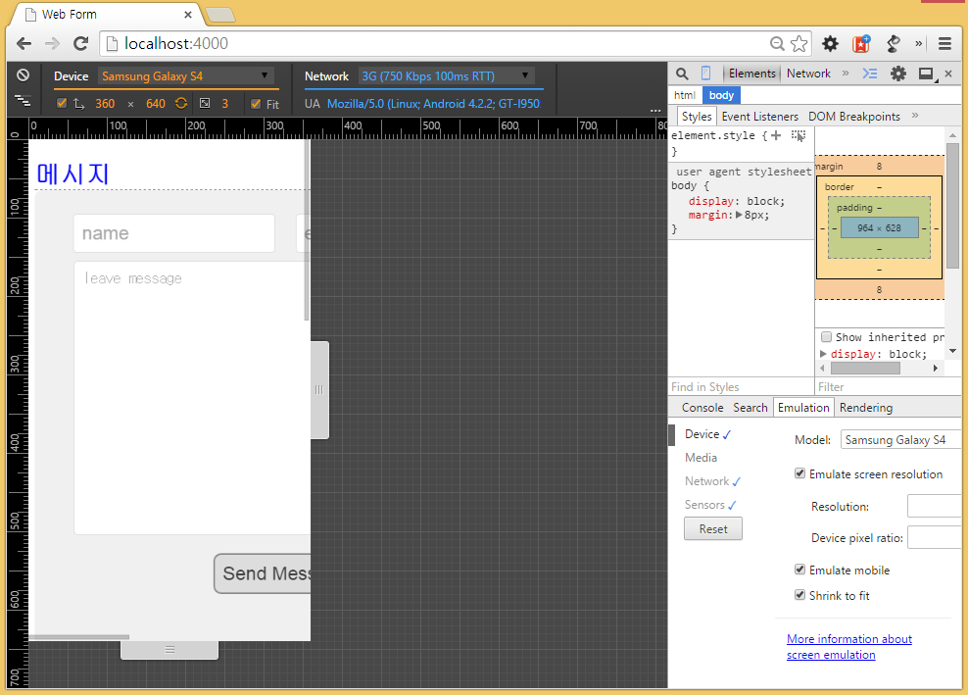
2
모바일 웹 개발도구 활용

Slide 13
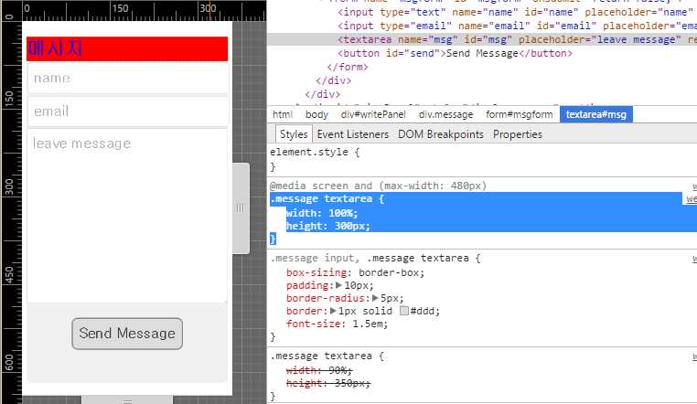
2
모바일 웹 개발도구 활용

Slide 14
2
모바일 웹 개발도구 활용
2
모바일 웹 모드 변경
1) 가로, 세로 모드 변경
해상도의 회전
좌측 상단 둥근 화살표 아이콘
미디어 쿼리 이용 CSS 색 변경

Slide 15
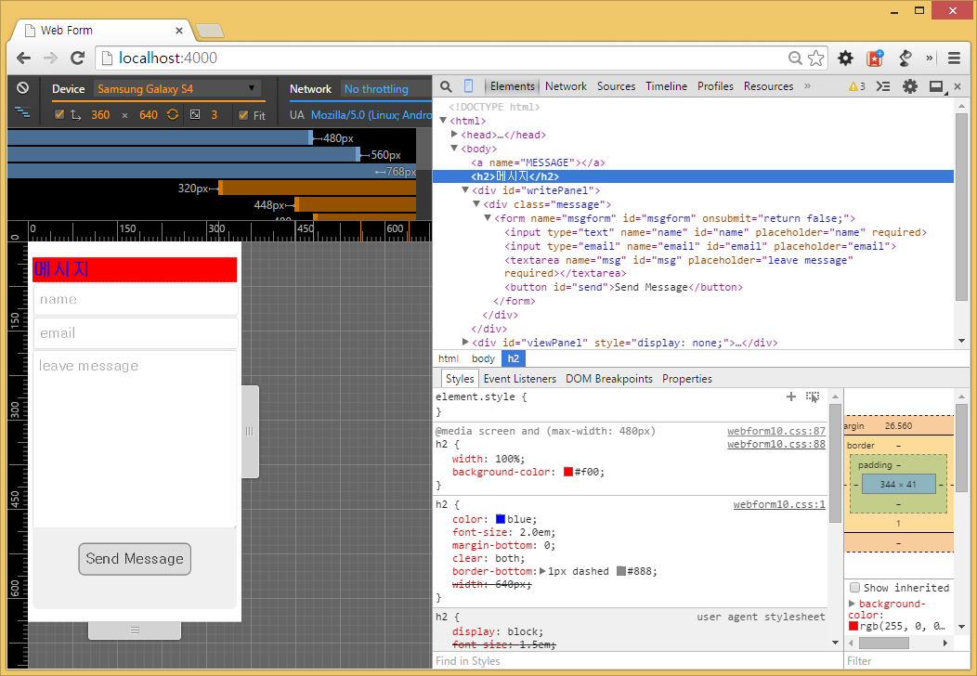
2
모바일 웹 개발도구 활용

Slide 16
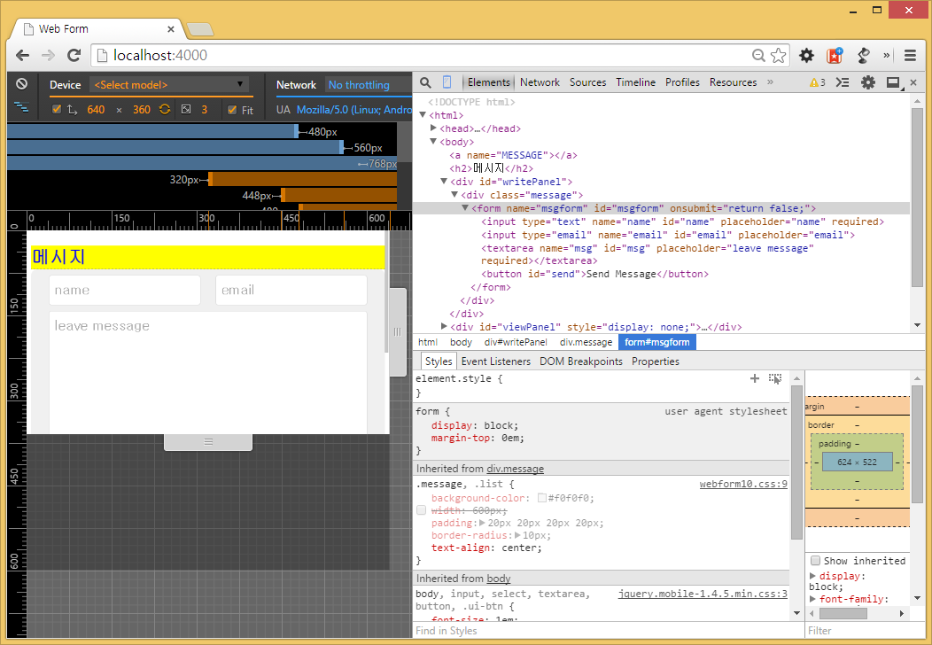
2
모바일 웹 개발도구 활용

Slide 17
3
모바일 웹 테스트
1
모바일 웹 테스트
1) 모바일 기기
스마트폰
태블릿
에뮬레이터, 시뮬레이터

Slide 18
3
모바일 웹 테스트
1
모바일 웹 테스트
2) 접근 가능한 망
서버에 접근할 수 있는 네트워크
와이파이
서버가 public ip 사용

Slide 19
3
모바일 웹 테스트
2
제니모션
1) 빠른 안드로이드 에뮬레이터
안드로이드 에뮬레이터보다 빠름
VirtualBox 이용
개인사용자 무료 이용 가능

Slide 20

3
모바일 웹 테스트
2
제니모션
1) 빠른 안드로이드 에뮬레이터
안드로이드 에뮬레이터보다 빠름
VirtualBox 이용
http://www.genymotion.com/

Slide 21
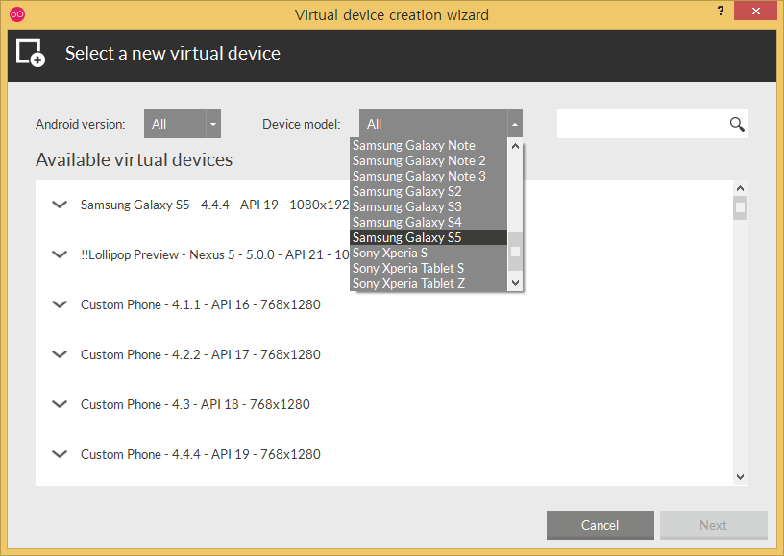
3
모바일 웹 테스트

Slide 22
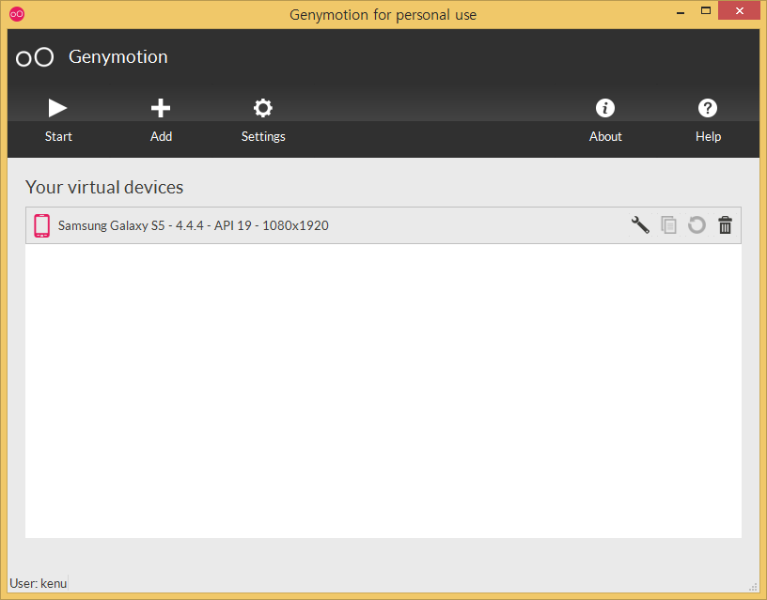
3
모바일 웹 테스트

Slide 23
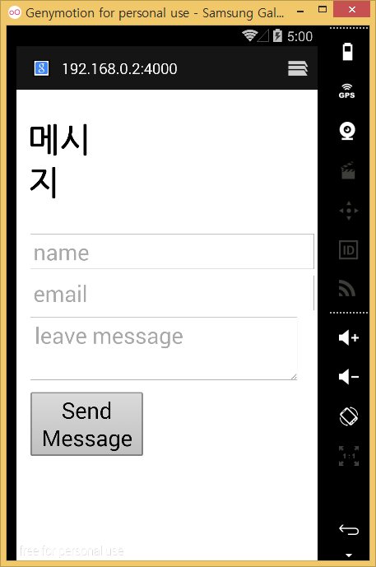
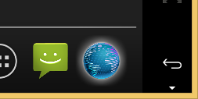
3
모바일 웹 테스트

Slide 24

모바일 웹 버전
모바일 웹 개발도구 활용
모바일 웹 테스트

Slide 25
다음시간에는
‘HTML5 & CSS3 총정리’ 에 대해
학습하겠습니다.

